Slide 1




Bài 38: LỰC TIẾP XÚC VÀ LỰC KHÔNG TIẾP XÚC

Slide 2



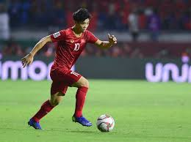
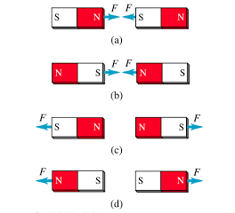

MỤC TIÊU
- Nêu được lực tiếp xúc xuất hiện khi vật (hoặc đối tượng) gây ra lực có sự tiếp xúc với vật (hoặc đối tượng) chịu tác dụng của lực; lấy được ví dụ về và lực tiếp xúc.
- Nêu được lực không tiếp xúc xuất hiện khi vật (hoặc đối tượng) gây ra lực không có sự tiếp xúc với vật (hoặc đối tượng) chịu tác dụng của lực; lấy được ví dụ về và lực không tiếp xúc.
Title 4

Slide 3

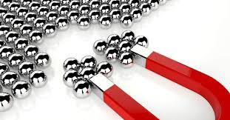

KHỞI ĐỘNG
Đưa thanh nam châm lại gần một viên bi sắt đang nằm yên trên mặt bàn, ta thấy viên bi sắt lăn lại gần phía nam châm. Tại sao như vậy

Slide 4
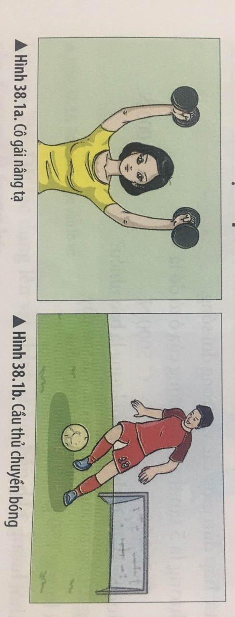
1. LỰC TIẾP XÚC
Tìm hiểu về lực tiếp xúc
Quan sát hình 38.1a , 38.1b
Khi nâng tạ và khi đá bóng (hình 38.1a và 38.1b), vật nào gây ra lực và vật nào chịu tác dụng của lực? Các vật này có tiếp xúc với nhau không?

Slide 5
1. LỰC TIẾP XÚC
Quan sát hình 38.1a
Tìm hiểu về lực tiếp xúc
Ở hình 38.1a: Khi nâng tạ, tay ta đã tác dụng lên quả tạ một lực; Quả tạ chịu tác dụng của lực.

Slide 6
1. LỰC TIẾP XÚC
Quan sát hình 38.1b
Tìm hiểu về lực tiếp xúc
Ở hình 38.1b: Khi cầu thủ đá bóng: chân cầu thủ tác dụng lực lên quả bóng; Quả bóng chịu tác dụng của lực.

Slide 7
1. LỰC TIẾP XÚC
Quan sát hình 38.1a , 38.1b
Tìm hiểu về lực tiếp xúc
Lực mà tay người nâng quả tạ và lực mà chân cầu thủ đá vào quả bóng được gọi là
lực tiếp xúc

Slide 8



LỰC
TIẾP XÚC
Lực tiếp xúc xuất hiện khi vật (hoặc đối tượng) gây ra lực có sự tiếp xúc với vật (hoặc đối tượng) chịu tác dụng của lực.

Slide 9

Em hãy tìm các ví dụ về lực tiếp xúc trong đời sống
+ Búa tác dụng lên định một lực làm định xuyên vào tường.
+ Tay cầm quyển sách đọc bài.

Slide 10
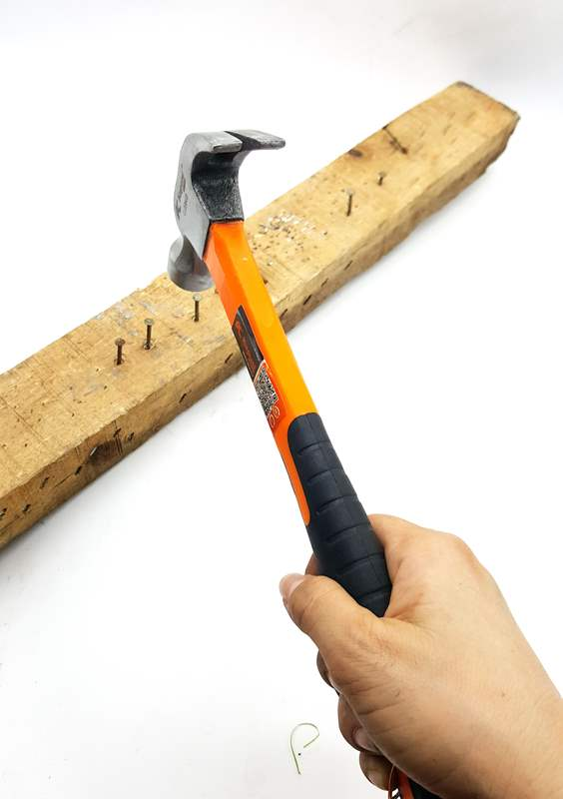
Búa tác dụng lên định một lực làm định xuyên vào miếng gỗ

Slide 11
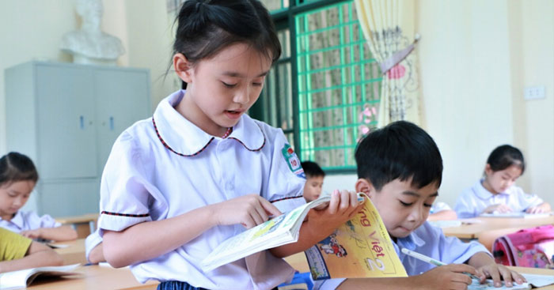
Tay cầm quyển sách đọc bài.

Slide 12
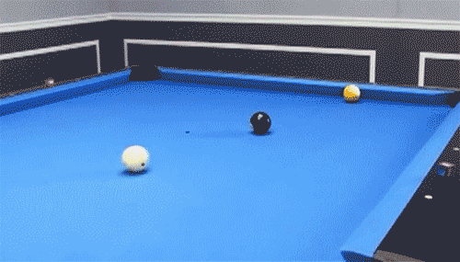
Lực một vật đang chuyển động va chạm với vật khác

Slide 13
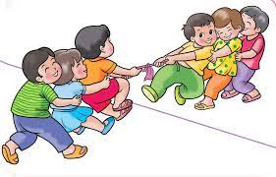
Lực hai đội kéo co tác dụng vào sợi dây

Slide 14
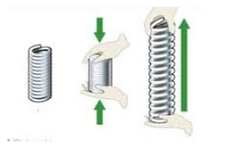
Kéo dãn hoặc ép một chiếc lò xo cho chúng biến dạng

Slide 15
2. LỰC KHÔNG TIẾP XÚC
Vì sao bi sắt đang nằm yên trên mặt bàn, lại lăn lại gần thanh nam châm khi chúng để gần nhau, chúng ta cùng đi tìm hiểu!

Slide 16
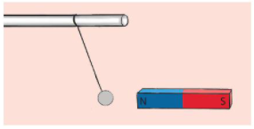
2. LỰC KHÔNG TIẾP XÚC
Tìm hiểu về lực không tiếp xúc.
Quan sát hình 38.2
Quan sát hình 38.2, em hãy cho biết tại sao viên bi sắt lại bị kéo về phía nam châm?

Slide 17
- Quan sát hình 38.2
Viên bi sắt bị kéo về phía nam châm do có lực hút từ nam châm tác dụng lên viên bi.

Slide 18
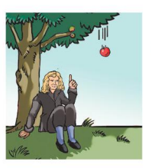
Trong hình 38.2 và 37.2, vật nào gây ra lực và vật nào chịu tác dụng lực? Các vật có tiếp xúc với nhau không?
Quan sát hình 38.2
Quan sát hình 37.2

Slide 19
- Hình 38.2: vật gây ra lực là nam châm, vật chịu tác dụng của lực là viên bi sắt.
- Hình 37.2: vật gây ra lực là Trái Đất, vật chịu tác dụng của lực là quả táo.
Quan sát hình 38.2
Quan sát hình 37.2
=> Các vật trên không tiếp xúc với nhau.

Slide 20
Quan sát hình 38.2
Quan sát hình 37.2
Lực mà nam châm tác dụng lên viên bi sắt và lực hút của Trái Đất tác dụng lên quả táo trong quá trình quả táo chưa chạm đất được gọi là lực không tiếp xúc.

Slide 21
LỰC KHÔNG
TIẾP XÚC
Lực không tiếp xúc xuất hiện khi vật (hoặc đối tượng) gây ra lực không có sự tiếp xúc với vật (hoặc đối tượng) chịu tác dụng của lực.

Slide 22
hình 38.2
Sự khác biệt giữa hai hình là:
- Hình 38.1a: Vật gây ra lực tác dụng tiếp xúc với vật chịu lực tác dụng.
Ở hình 38.2: Vật gây ra lực tác dụng không tiếp xúc với vật chịu lực tác dụng.
Theo em, có sự khác biệt nào về các lực tác dụng được minh họa ở hình 38.1a và 38.2?

Slide 23
LUYỆN TẬP
Nhiệm vụ: Trả lời câu hỏi: Trong các hình sau hình ảnh nào cho thấy xuất hiện lực tiếp xúc và lực không tiếp xúc bằng cách điền từ vào chỗ chấm……
Đẩy piston để ép hoa quả
Đưa thanh nam châm lại gần viên bi sắt
Hút nhau của 2 thanh nam châm
Nâng cốc nước lên khỏi bàn
lực tiếp xúc
lực không tiếp xúc
lực không tiếp xúc
lực tiếp xúc

Slide 24

Câu 1: Trường hợp nào sau đây liên quan đến lực tiếp xúc?
A. Bạn Nam đang mở cửa lớp
B. Vận động viên đang ném quả tạ
C. Các bạn đang làm thí nghiệm với thanh nam châm
D. Cả A và B
15
10
05
0
Hết giờ
BẮT ĐẦU

Slide 25
Câu 2. Lực nào sau đây liên quan đến lực không tiếp xúc?
A. Lực của tay giương cung
B. Lực của tay mở cánh cửa
C. Lực của nam châm hút viên bi sắt
D. Lực của búa đóng đinh ngập vào tường
15
10
05
0
Hết giờ
BẮT ĐẦU

Slide 26
Câu 3. Lực nào sau đây liên quan đến lực không tiếp xúc?
A. Lực của quả cân tác dụng lên lò xo khi treo quả cân vào lò xo
B. Lực của chân cầu thủ tác dụng lên quả bóng
C. Lực cầm quyển sách
D. Lực hấp dẫn giữa Trái Đất và Mặt Trăng
15
10
05
0
Hết giờ
BẮT ĐẦU

Slide 27
Câu 4. Điền vào chỗ trống “…” để hoàn chỉnh câu:
Lực không tiếp xúc xuất hiện khi vật (hoặc đối tượng) gây ra lực ….. với vật (hoặc đối tượng) chịu tác dụng của lực.
A. không có sự tiếp xúc
B. không có sự va chạm
C. không có sự đẩy, sự kéo
D. không có sự tác dụng
15
10
05
0
Hết giờ
BẮT ĐẦU

Slide 28
Câu 5. Điền vào chỗ trống “…” để hoàn chỉnh câu:
Lực tiếp xúc xuất hiện khi vật (hoặc đối tượng) gây ra lực có ….. với vật (hoặc đối tượng) chịu tác dụng của lực.
A. sự tiếp xúc
B. sự va chạm
C. sự đẩy, sự kéo
D. sự tác dụng
15
10
05
0
Hết giờ
BẮT ĐẦU

Slide 29

+ Máy sấy tóc tác dụng lực thổi bay được các mẩu giấy đặt trên bàn.
+ Mẩu sắt bị cục nam châm hút khi đưa lại gần.
Em hãy tìm các ví dụ về lực không tiếp xúc trong đời sống?
+ Các hạt mưa rơi xuống đo bị Trái Đất hút một lực.
+ Khi đưa hai cực cùng tên của hai nam châm lại gần nhau, chúng đẩy nhau với một lực.

Slide 30
HƯỚNG DẪN VỀ NHÀ
Học bài
Làm bài tập 1, 2, 3 trang 167 SGK
Đọc trước nội dung bài 39

Slide 31


Câu 1: Lực nào là lực tiếp xúc
A
Lực Trái đất tác dụng lên bóng đèn treo trên trần nhà.
B
Lực của quả cân tác dụng lên lò xo khi treo quả cân vào lò xo.
C
Lực của nam châm hút thanh sắt đặt sát nhau.
D
Lực hút giữa trái đất với mặt trăng.
Rất tiếc. Bạn trả lời sai rồi
Hoan hô. Bạn trả lời đúng rồi

Slide 32
Câu 2: Trường hợp nào sau đây liên quan đến lực tiếp xúc.
A.
Một hành tinh trong hệ MT chuyển động xung quanh một ngôi sao
B.
Hai nam châm hút nhau
C
Thủ môn bắt được quả bóng trước khung thành
D
Quả táo rơi từ trên cây xuống.
Rất tiếc. Bạn trả lời sai rồi
Hoan hô. Bạn trả lời đúng rồi

Slide 33
Câu 3: Lực nào là lực không tiếp xúc
A
Lực hút của Trái Đất tác dụng lên máy bay
B
Lực đẩy của tay người lên cánh cửa sổ khi mở
C
Lực của chân người tác dụng lên bậc thang khi đi bộ
D
Lực của gió tác dụng lên cánh diều
Hoan hô. Bạn trả lời đúng rồi
Rất tiếc. Bạn trả lời sai rồi

Slide 34
Câu 4: Trường hợp nào sau đây liên quan đến lực không tiếp xúc.
A
Vận động viên nâng tạ
B
Bạn Nam đóng đinh vào tường
C
Người đẩy thùng hàng trên sân
D
Giọt mưa đang rơi
Hoan hô. Bạn trả lời đúng rồi
Rất tiếc. Bạn trả lời sai rồi

